Slide 1
模式识别与统计学习
— 小复习二
赵海涛
haitaozhao@ecust.edu.cn

Slide 2
小复习一
赵海涛
haitaozhao@ecust.edu.cn

Slide 3
复习范围
统计学习的基础概念与定义
具体统计学习方法的概念与相关定义 (模型, 策略, 算法)
典型推导与证明
典型计算
例题、习题与样题

Slide 4
1. 统计学习的基础概念与定义
统计学习的定义 (P3)
统计学习或机器学习是关于计算机基于数据构建概率统计模型并运用模型对数据进行分析和预测的一门学科
统计学习也称统计机器学习
统计学习的对象——数据 (P4)
统计学习的目的 (P4)
对数据的预测与分析, 特别是未知数据的预测与分析
总的目标是考虑学习什么样的模型和如何学习模型, 以使模型能够对数据进行准确的预测与分析

Slide 5
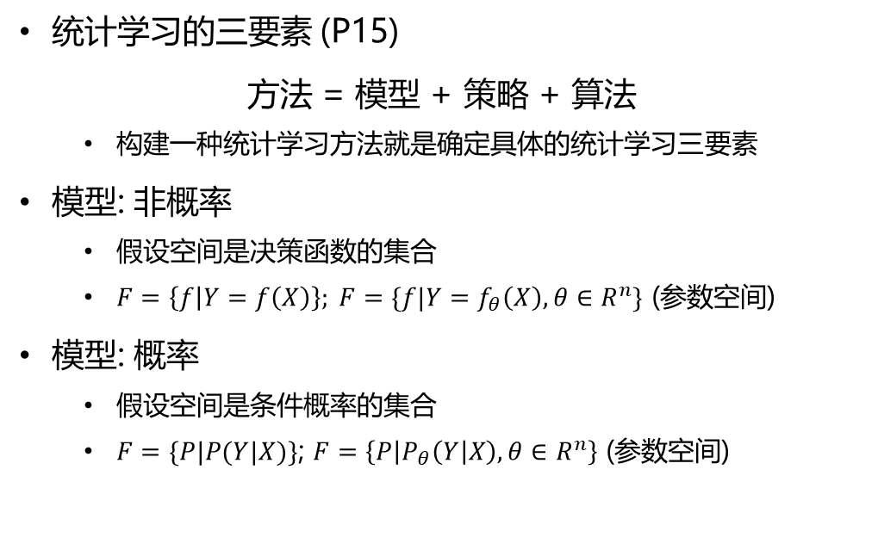
1. 统计学习的基础概念与定义
统计学习的三要素 (P15)
方法 = 模型 + 策略 + 算法
构建一种统计学习方法就是确定具体的统计学习三要素
模型: 非概率
假设空间是决策函数的集合
$F=\left\{f | Y=f\left(X\right)\right\}; F=\{f|Y=f_{θ}\left(X\right),θ∈R^{n}\}$ (参数空间)
模型: 概率
假设空间是条件概率的集合
$F=\{P|P(Y|X)\}$; $F=\left\{P | P_{θ}\left(Y | X\right),θ∈R^{n}\right\}$ (参数空间)

Slide 6
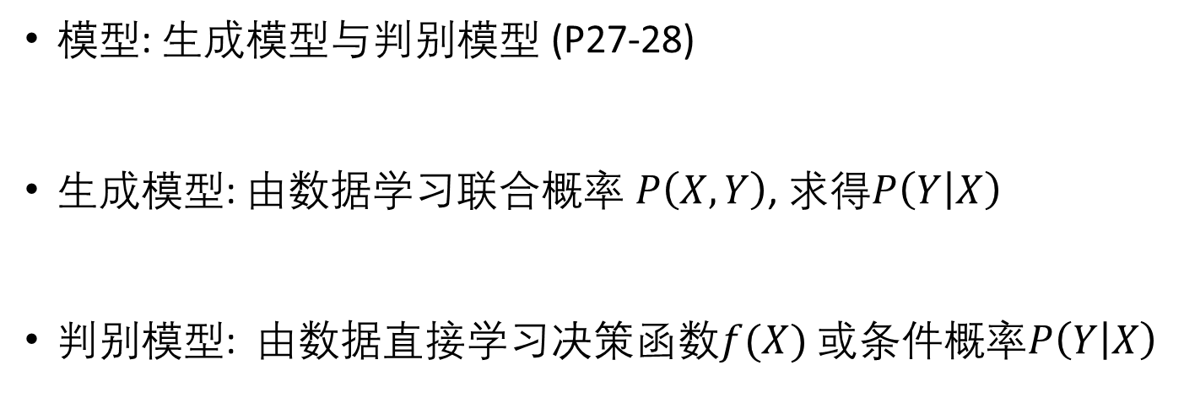
1. 统计学习的基础概念与定义
模型: 生成模型与判别模型 (P27-28)
生成模型: 由数据学习联合概率 $P\left(X, Y\right)$, 求得$P\left(Y | X\right)$
判别模型: 由数据直接学习决策函数$f(X)$ 或条件概率$P\left(Y | X\right)$

Slide 7


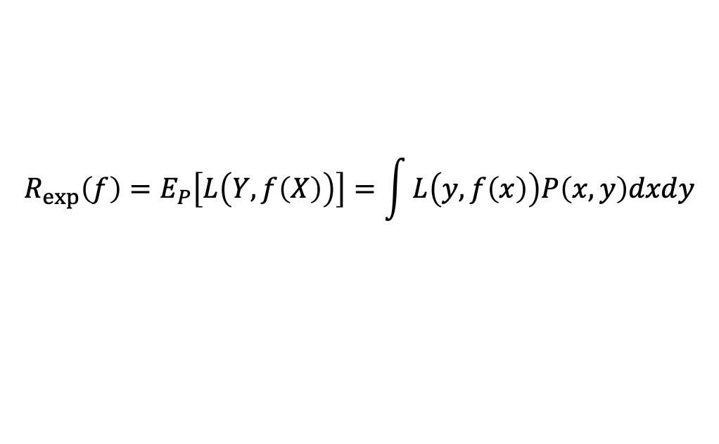
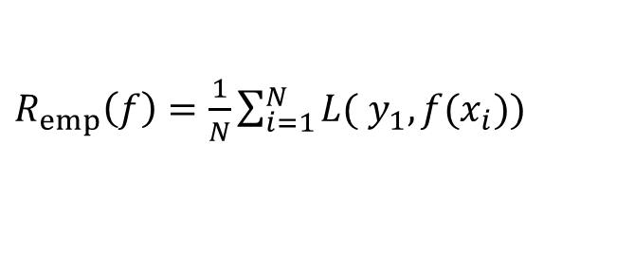
1. 统计学习的基础概念与定义
策略: 损失函数与风险函数 (P16-17)
损失函数: 预测错误的程度, $L\left(Y,f\left(X\right)\right)$
风险函数/期望损失, 损失函数的期望
经验风险
$$R_{exp}\left(f\right)=E_{P}\left[L\left(Y,f\left(X\right)\right)\right]=\int{L\left(y,f\left(x\right)\right)P\left(x,y\right)dxdy}$$
$$X × Y$$
$R_{emp}\left(f\right)=\frac{1}{N}\sum_{i=1}^{N}{L(}$ $y_{1},f(x_{i}))$

Slide 8
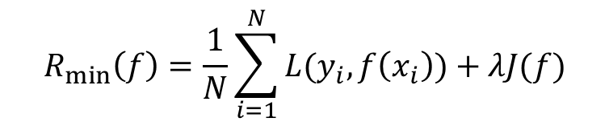

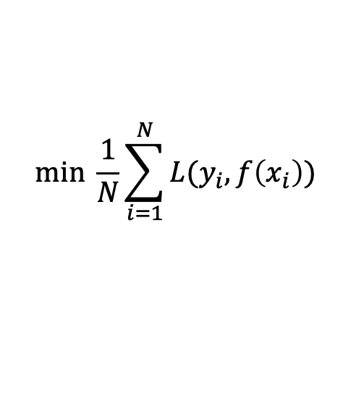
1. 统计学习的基础概念与定义
策略: 经验风险最小化与结构风险最小化
经验风险最小化最优模型
结构风险最小化为防止过拟合提出的策略, 等价于正则化, 即加入正则化项, 或惩罚项
$$min \frac{1}{N}\sum_{i=1}^{N}{L(y_{i},f\left(x_{i}\right))}$$
$$f∈F$$
$$R_{min}\left(f\right)=\frac{1}{N}\sum_{i=1}^{N}{L(y_{i},f\left(x_{i}\right))}+λJ(f)$$

Slide 9
1. 统计学习的基础概念与定义
算法: 最优化; 解析/迭代
非概率模型:
决策函数参数空间中损失函数的最优化
概率模型:
条件概率参数空间中似然函数最大化 (判别模型)/后验概率
最大化 (生成模型); 通常等价于某种损失函数下的最优化

Slide 10
1. 统计学习的基础概念与定义
统计学习的基本分类 (P6)
监督学习、无监督学习、强化学习
监督学习的定义 (P6)
从标注数据中学习预测模型的机器学习问题
本质是学习输入到输出的映射的统计规律
监督学习的基本假设与方法
数据独立同分布, 模型属于某个假设空间
应用某一评价准则, 从假设空间中选择一个最优的模型
对已给训练数据及未知测试数据在给定评价标准意义有准确的预测

Slide 11
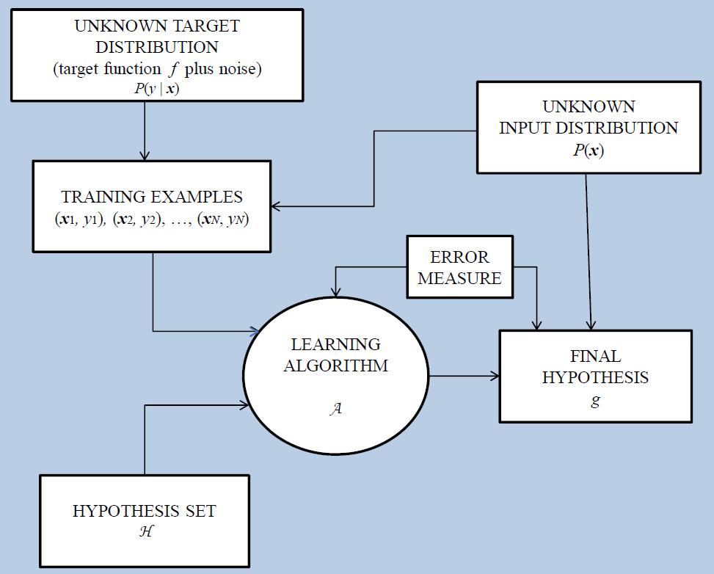
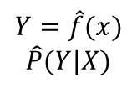


1. 统计学习的基础概念与定义
监督学习
分类问题
X: 连续/离散值
Y: 离散值, 有限取值
回归问题
X: 连续值
Y: 连续值, 无限取值
$$Y=\hat{f}(x)$$
$$\hat{P}(Y|X)$$
$$y_{N+1}=\hat{f}(x_{N+1})$$
$y_{N+1}$ $=argmax \hat{P}(y_{N+1}$| $x_{N+1})$

Slide 12
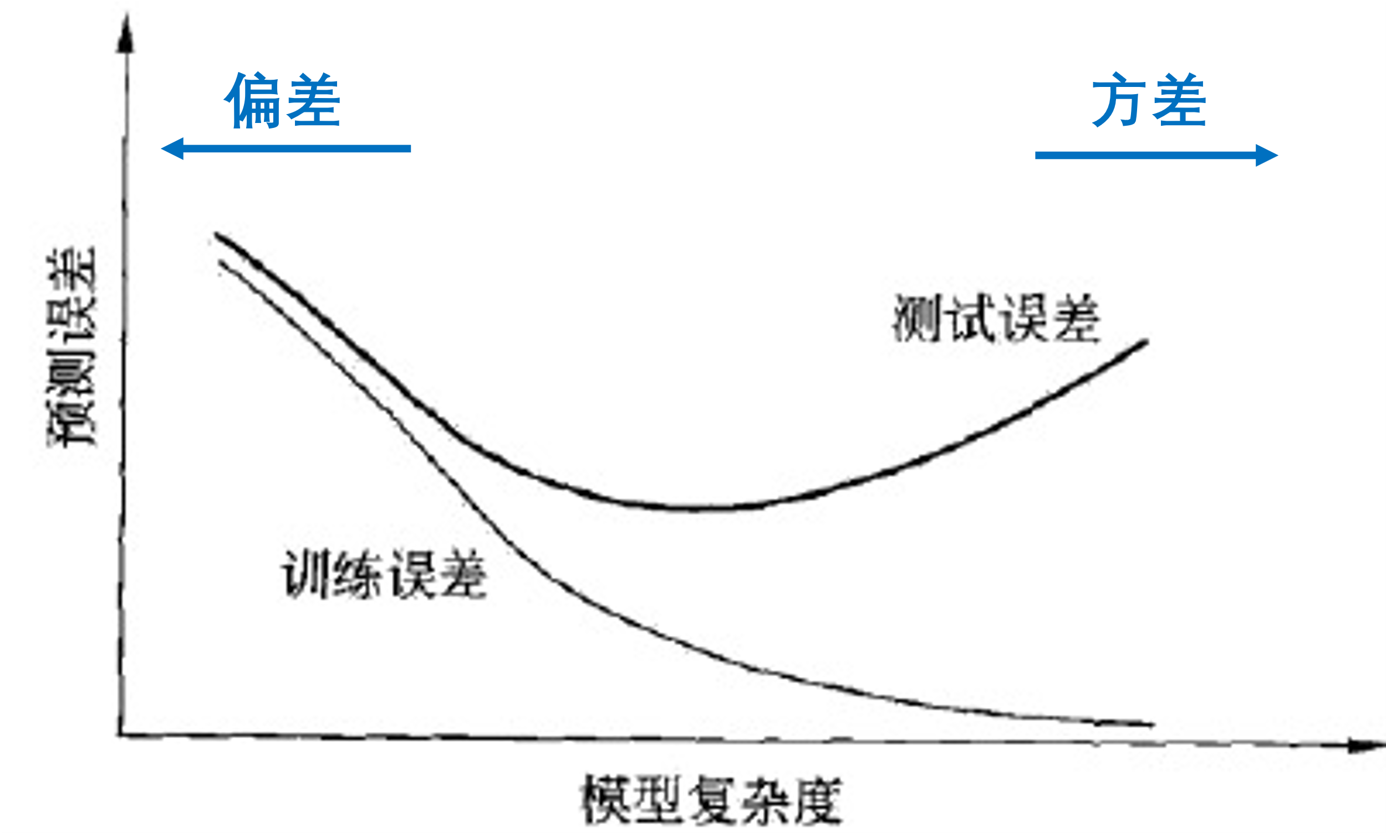
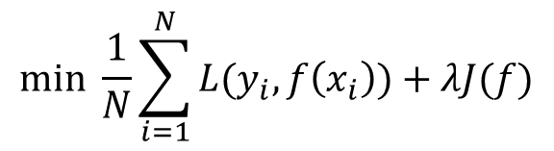

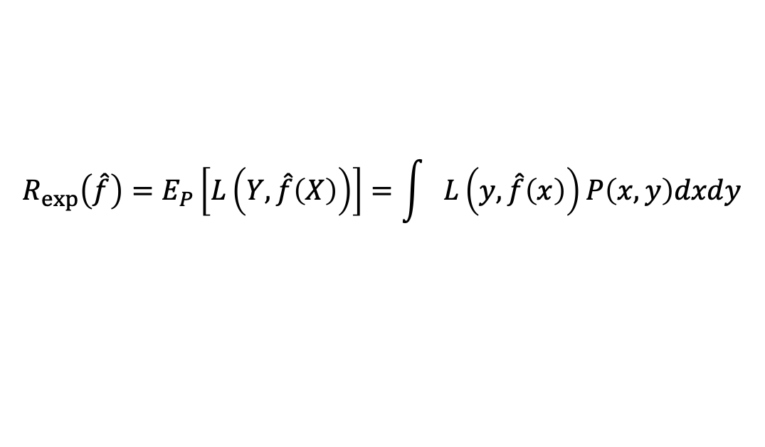
1. 统计学习的基础概念与定义
模型评估与选择 (P23-24)
过拟合现象
泛化能力 (P25)
正则化与交叉验证
$$min \frac{1}{N}\sum_{i=1}^{N}{L(y_{i},f\left(x_{i}\right))}+λJ(f)$$
$$R_{exp}\left(\hat{f}\right)=E_{P}\left[L\left(Y,\hat{f}\left(X\right)\right)\right]=\int{ L\left(y,\hat{f}\left(x\right)\right)P\left(x,y\right)dxdy}$$
$$X × Y$$

Slide 13
如何发现Overfitting
交叉验证，有时亦称循环估计， 是一种统计学上将数据样本切割成较小子集的实用方法。于是可以先在一个子集上做分析，而其它子集则用来做后续对此分析的确认及验证。一开始的子集被称为训练集。而其它的子集则被称为验证集或测试集。交叉验证的目的，是用未用来给模型作训练的新数据，测试模型的性能，以便减少诸如过拟合和选择偏差等问题，并给出模型如何在一个独立的数据集上通用化（即，一个未知的数据集，如实际问题中的数据）
Holdout 验证
k折交叉验证
留一法交叉验证

Slide 14
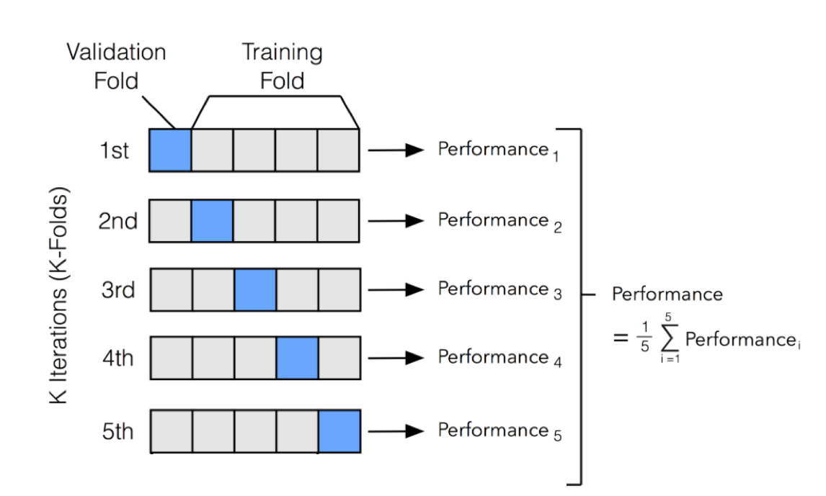
5折交叉验证
训练集 training set： 用于训练模型
验证集 validation set： 用于模型评估

Slide 15


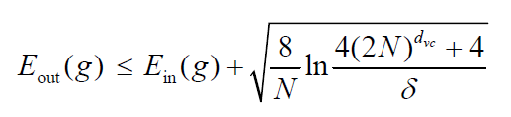
1. 统计学习的基础概念与定义
模型评估与选择
训练误差与测试误差
Hoeffding inequality
一个盒子里有红球和白球，μ是从中选中一个红球的概率，v 是一次随机取出若干球中，红球出现的比率。
训练误差和测试误差
一般情况下，某个假设的期望并不容易得到，随数据变化
了解

Slide 16




二分类评价指标
 | P | N
T | TP | FP
F | FN | TN
混淆矩阵
$$P=\frac{TP}{TP+FP}$$
二分类评价指标
TP true positive
FN false negative
FP false positive
TN true negative
精确率
召回率
F₁值
$$R=\frac{TP}{TP+FN}$$
$$\frac{2}{F_{1}}=\frac{1}{P}+\frac{1}{R}$$
$$F_{1}=\frac{2TP}{2TP+FP+FN}$$

Slide 17
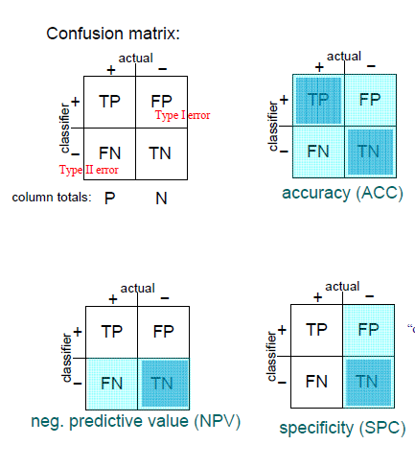
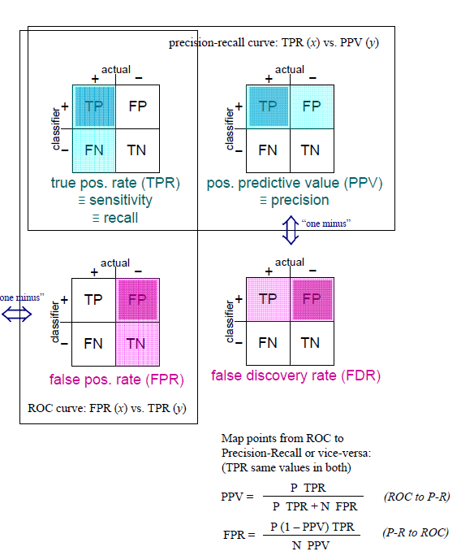

Slide 18
Confusion matrix
No. | 1 | 2 | 3 | 4 | 5 | 6 | 7 | 8 | 9 | 10 | 11 | 12
Ground Truth | P | P | F | F | F | P | P | F | F | F | F | F
Tempreture | 40°C | 39°C | 38.7°C | 38.6°C | 38.3°C | 38.1°C | 37.8°C | 37.6°C | 37.4°C | 37.2°C | 37°C | 36.6°C
体温超过阈值判为 +，否则为 -
Threshhold parameter T= 36
T= 38
T= 38.5
T= 38.8
 | P | N
+ | 4 | 8
- | 0 | 0
 | P | N
+ | 3 | 3
- | 1 | 5
 | P | N
+ | 2 | 2
- | 2 | 6
 | P | N
+ | 2 | 0
- | 2 | 8
TPR = 1
TPR = 0.75
TPR = 0.5
TPR = 0.5
FPR = 1
FPR = 0.375
FPR = 0.25
FPR = 0
Notes:
A receiver operating characteristic curve, or ROC curve, is a graphical plot that illustrates the diagnostic ability of a binary classifier system as its discrimination threshold is varied. The method was originally developed for operators of military radar receivers starting in 1941, which led to its name.

Slide 19
方法小复习

Slide 20
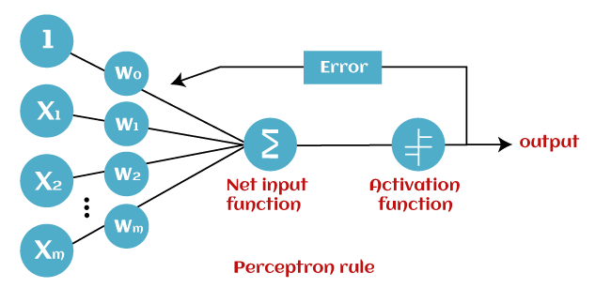
1. 感知机
感知机模型
策略
算法

Slide 21

2. K近邻分类器
K近邻模型
策略
算法
K近邻算法平均错误概率

Slide 22
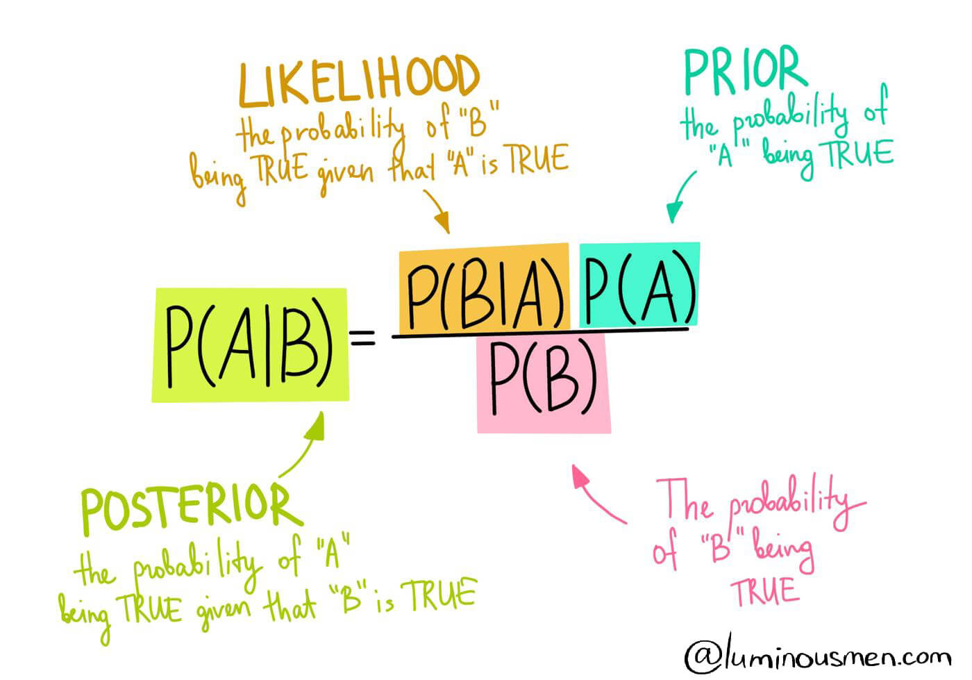
3. 朴素贝叶斯分类器
贝叶斯分类器（最小错误贝叶斯分类器）
Naïve Bayes模型
策略
算法

Slide 23
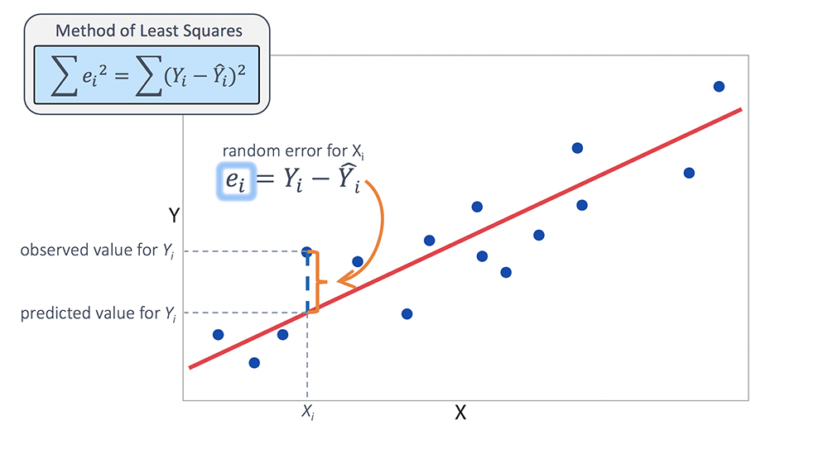
4. 线性回归（最小二乘法）
线性回归模型
策略
算法

Slide 24
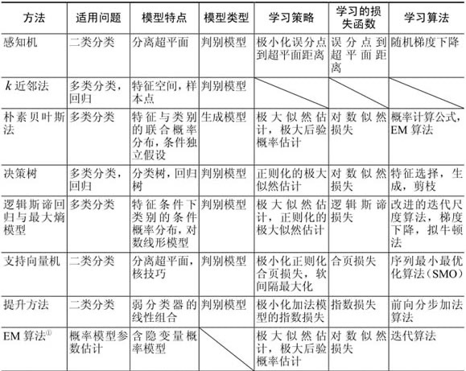
统计学习方法
监督学习部分
4个基础方法, 3个复杂方法
1个生成方法, 6个判别方法
1个单独算法 (概率模型估计)
概率模型, 非概率模型

Slide 25
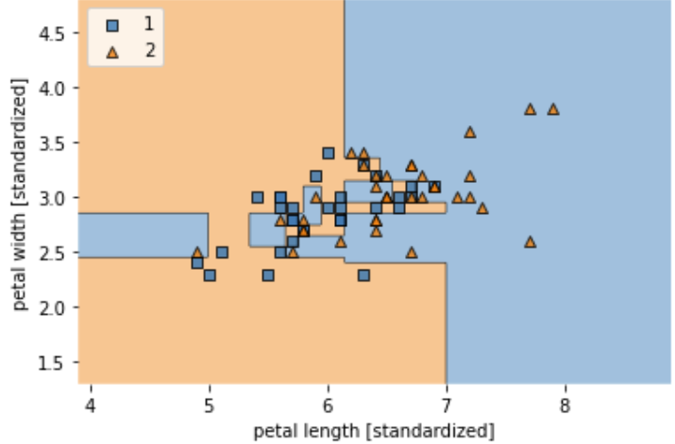
5. 决策树
概念：熵，信息增益、信息增益比、基尼系数
决策树的生成（如例题5.2，5.3，5.4）
习题5.1，5.2
ID3，CART
了解决策树的剪枝

Slide 26
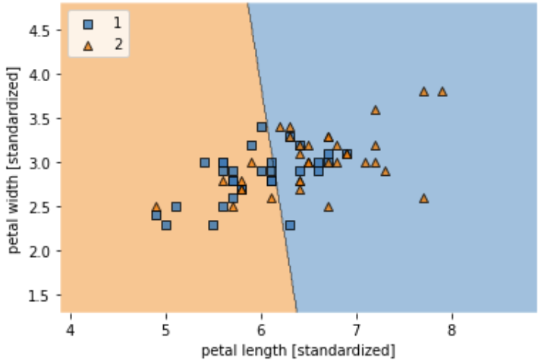
6. 逻辑斯蒂回归
逻辑斯蒂回归模型的定义 6.2
监督学习问题，二分类问题，判别模型（概率）
损失函数（最大似然估计）和交叉熵的关系P93
优化算法 （梯度下降法，二阶Hessian矩阵正定）习题6.2

Slide 27
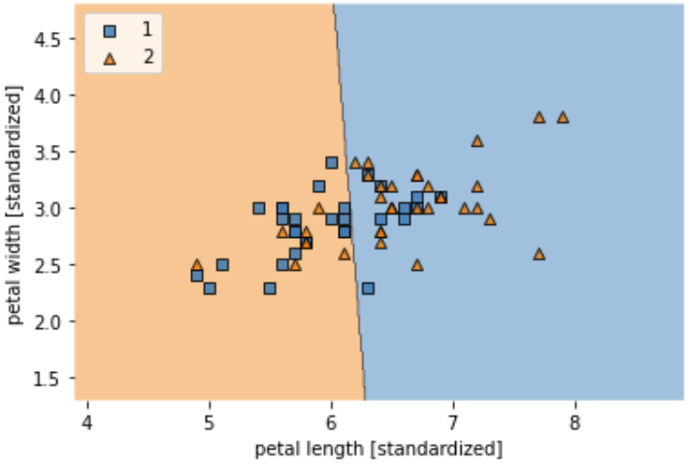
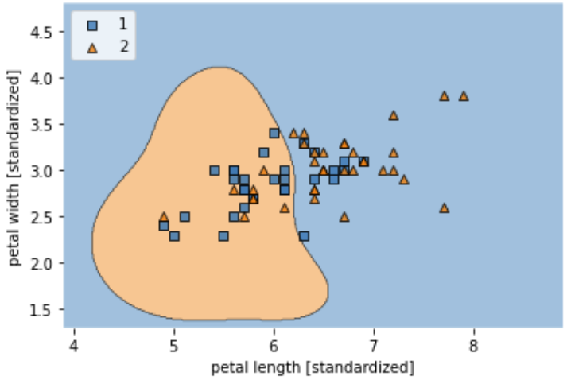
7. 支持向量机
函数间隔与几何间隔
松弛变量
间隔边界与支持向量
线性可分SVM
线性SVM
核函数、常用核函数
线性可分SVM学习的对偶算法 (P120-122)
线性SVM学习的对偶算法 (P127-129)
利用KKT条件判断支持向量 (P130)
*合页损失函数 (P132)

Slide 28
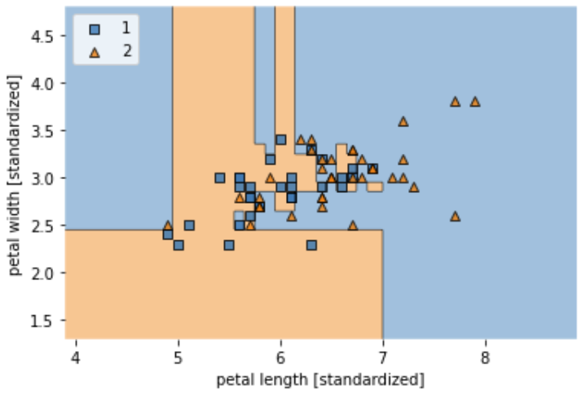
8. 提升
Adaboost算法的解释 (P164-165)
提升树 (P166-167)
习题8.2

Slide 29


